Slide 1
Федеральный проект «Развитие системы оказания первичной медико-санитарной помощи»
Направление: Рост доступности и качества оказания медицинской помощи при реализации национального проекта «Здравоохранение»
Реализация проекта
Министерства здравоохранения Омской области
«Дни диспансеризации муниципальных районов»
2021

Slide 2
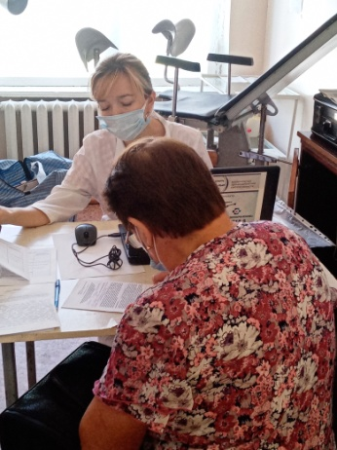
У Ч А С Т Н И К И П Р О Е К Т А
Министерство здравоохранения Омской области
Департамент организации медицинской помощи
Отдел оказания первичной медико-санитарной помощи
Бюджетное учреждение здравоохранения Омской области «Областной центр общественного здоровья и медицинской профилактики»
Администрация
Администрация
Администрация
Администрация
Администрация
Администрация
БУЗОО «Колосовская центральная районная больница»
БУЗОО «Москаленская центральная районная больница»
БУЗОО «Саргатская центральная районная больница»
БУЗОО «Усть-Ишимская центральная районная больница»
БУЗОО «Полтавская центральная районная больница»
БУЗОО «Павлоградская центральная районная больница»
Администрация
Администрация
Администрация
Администрация
Администрация
Администрация
БУЗОО «Марьяновская центральная районная больница»
БУЗОО «Муромцевская центральная районная больница»
БУЗОО «Нововаршавская центральная районная больница»
БУЗОО «Кормиловская центральная районная больница»
БУЗОО «Горьковская центральная районная больница»
БУЗОО «Знаменская центральная районная больница»

Slide 3
М Е Р О П Р И Я Т И Я П Р О Е К Т А
Реализация мероприятий проекта Министерства здравоохранения Омской области «Дни диспансеризации муниципальных районов», проведение профилактического медицинского осмотра и первого этапа диспансеризации населения межучрежденческой бригадой, в составе которой специалисты центра здоровья БУЗОО «ОЦОЗМП» и фельдшер ФАП
Колосовский муниципальный район Омской области – фельдшерско-акушерский пункт (далее-ФАП) села Кутерлы, ФАП села Крайчиково, ФАП села Ламаново, врачебная амбулатория (далее-ВА) села Строкинская;
Москаленский муниципальный район Омской области – ФАП села Элита, ВА села Звездинская, ВА села Шевченко, ФАП села Екатериновка;
Саргатский муниципальный район Омской области – ВА села Нижнеиртышское, ФАП села Верблюженское;
Усть-Ишимский муниципальный район Омской области – ВА села Мало-бичинское, ФАП села Слободчиковское;
Полтавский муниципальный район Омской области – ВА села Еремеевка, ФАП села Соловьёвка; ВА села Красногорка, ВА села Ольгино;
Павлоградский муниципальный район Омской области – ВА села Хорошки, ВА села Милоградовка;
Марьяновский муниципальный район Омской области – ВА села Степное, ВА села Орловка, ВА села Охровка;
Муромцевский муниципальный район Омской области – ВА села Камышино– Курское, ФАП села Артын, ФАП села Низовое, ФАП села Петропавловка;
Нововаршавский муниципальный район Омской области – ВА села Славянское, ВА села Зареченское;
Кормиловский муниципальный район Омской области – участковая больница села Победитель, ФАП села Михайловское;
Знаменский муниципальный район Омской области – ФАП села Семеновский, ФАП села Завьяловское, ФАП села Шуховское, ФАП села Чередовое;
Горьковский муниципальный район Омской области – ФАП села Астыровское, ФАП села Веселовское, ФАП села Богдановское, ФАП села Новопокровское.
Разъяснение пациентам с высоким сердечно-сосудистым риском, больным ишемической болезнью сердца, цереброваскулярными заболеваниями, болезнями, характеризующимися повышенным кровяным давлением, основных симптомов инфаркта миокарда и инсульта, а также правил первой помощи при их развитии, жизненной важности своевременного вызова бригады скорой медицинской помощи
Проведение практических семинаров для женщины обучающих методике самообследования молочных желез, проведение индивидуальных консультации, в том числе по необходимости выполнения лекарственных назначений врача-терапевта, проявлению онконастороженности , своевременному обращению за медицинской помощью

Slide 4
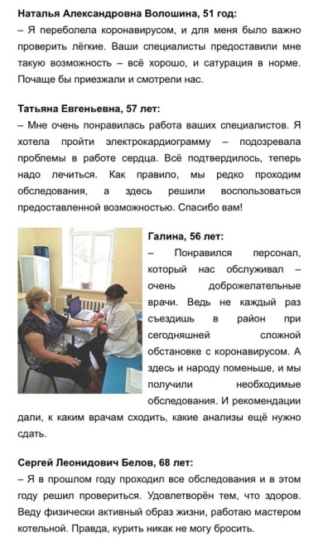
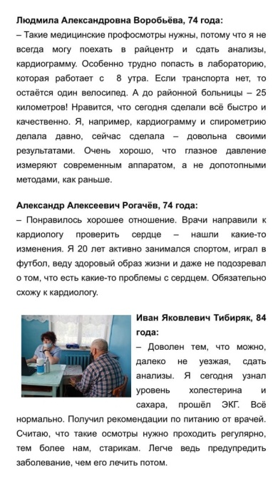
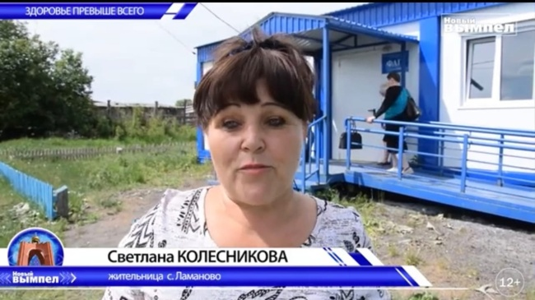
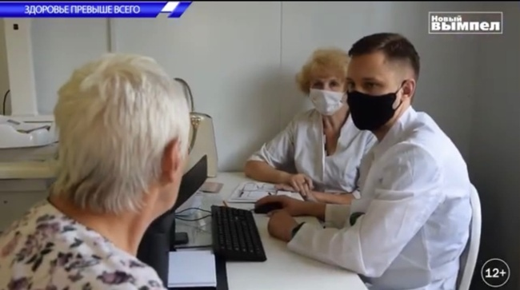
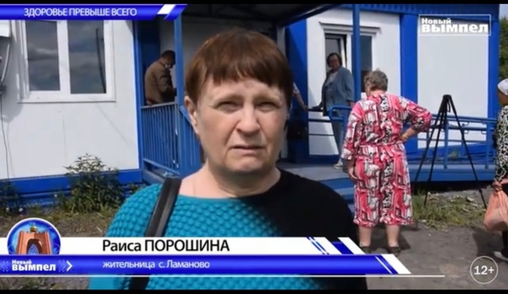
Ф А К Т О Р Ы У С П Е Х А П Р О Е К Т А
Органы местного самоуправления играют особую роль в формировании здорового образа жизни населения и ключевое значение в достижении задач, определенных в Указе Президента Российской Федерации от 7 мая 2018 года №204 «О национальных целях и стратегических задачах развития Российской Федерации на период до 2024 года»
Конкретный набор мероприятий Проекта формируется на основе анализа причин смертности, социально-экономических показателей муниципального образования, распространенности факторов риска развития неинфекционных заболеваний, состояния окружающей среды и других индивидуальных характеристик конкретного муниципального района.
Увеличение ожидаемой продолжительности здоровой жизни населения муниципального района возможно при наибольшем охвате населения мероприятиями профилактического медицинского осмотра и диспансеризации, массовом вовлечении граждан в практику здорового образа жизни.
Увеличении роли среднего медицинского персонала в проведении профилактических осмотров и диспансеризации населения и возможности фельдшеров фельдшерско-акушерского пункта составить коллективный паспорт населения фельдшерско-акушерского участка, выявить группы пациентов высокого риска, направить профилактическую работу к конкретной целевой группе с учетом эмоциональных и социальных аспектов.
Высокий профессионализм медицинских работников, действенная заинтересованность органов местного самоуправления в организации мероприятий Проекта способствовали высокой эффективности проводимых мероприятий и созданию позитивного информационного поля, сопровождающее Проект. Участники Проекта – жители муниципальных районов Омской области отметили (68% опрошенных) доверительную обстановку, созданную медиками.

Slide 5
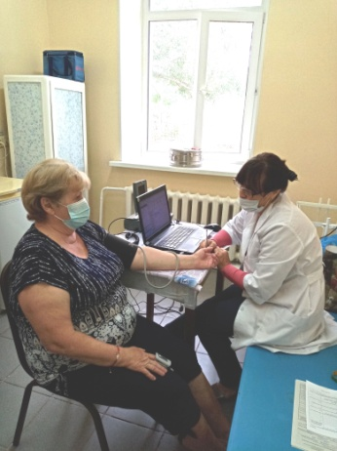
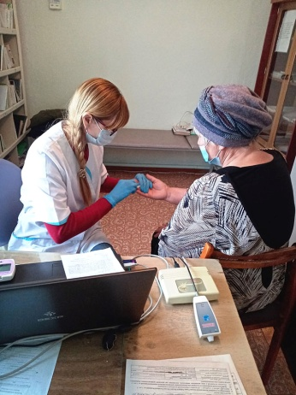
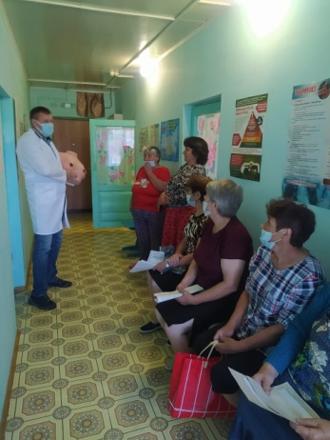
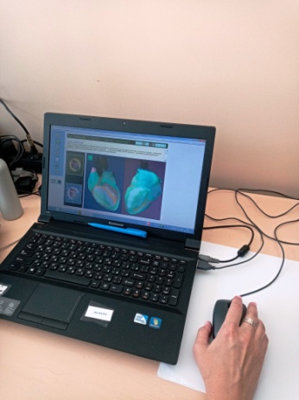
Р Е З У Л Ь Т А Т Ы П Р О Е К Т А
За время реализации проекта «Дни диспансеризации муниципальных районов» обследовано 1578 жителей отдаленных поселений двенадцати муниципальных районов Омской области,1104 человека прошли профилактический медицинский осмотр, 474 прошли первый этап диспансеризации, 188 человек по результатам первого этапа диспансеризации нуждались в дополнительном обследовании в рамках второго этапа диспансеризации, было установлено 2 327 патологических отклонений (в среднем по 2 случая на каждого человека), у 168 человек не выявили факторов риска развития хронических неинфекционных заболеваний, впервые в жизни выявлено 251 заболевание, из которых 58,2% составляют сердечно-сосудистые и 0,4% онкологические.
В результате реализации проекта «Дни диспансеризации муниципальных районов» увеличился показатель впервые в жизни установленных заболеваний, в том числе сердечно-сосудистых, повысился уровень информированности граждан по вопросам коррекции образа жизни, мотивированию к отказу от вредных привычек, к ведению ЗОЖ, женщины отдаленных поселений региона были обучены методике самообследования молочных желез, каждый участник проекта получил индивидуальные консультации, в том числе по необходимости выполнения лекарственных назначений врача-терапевта, разъяснение пациентам с факторами риска хронических неинфекционных заболеваний мер по их снижению, а пациентам с высоким и очень высоким абсолютным сердечно-сосудистым риском, больным ишемической болезнью сердца, цереброваскулярными заболеваниями, хронической ишемией нижних конечностей атеросклеротического генеза, болезнями, характеризующимися повышенным кровяным давлением, основных симптомов инфаркта миокарда и инсульта, а также правил первой помощи при их развитии, жизненной важности своевременного вызова бригады скорой медицинской помощи, повышение мотивации граждан к регулярному прохождению профилактического медицинского осмотра и диспансеризации, в том числе путем проведения разъяснительных бесед на уровне семьи.

